Slide 1








[插曲.2]
在紧急情况下可以
拯救您的短语！
残障人士
女人
长老
外国人

Slide 2


Contents
[插曲.2]
在紧急情况下可以拯救您的短语！
1. 可以区分生与死的词语_ 2p
2. 侦测到火灾时的动作_ 5p
3. 致电119 _ 6p
残障人士
女人
长老
外国人

Slide 3

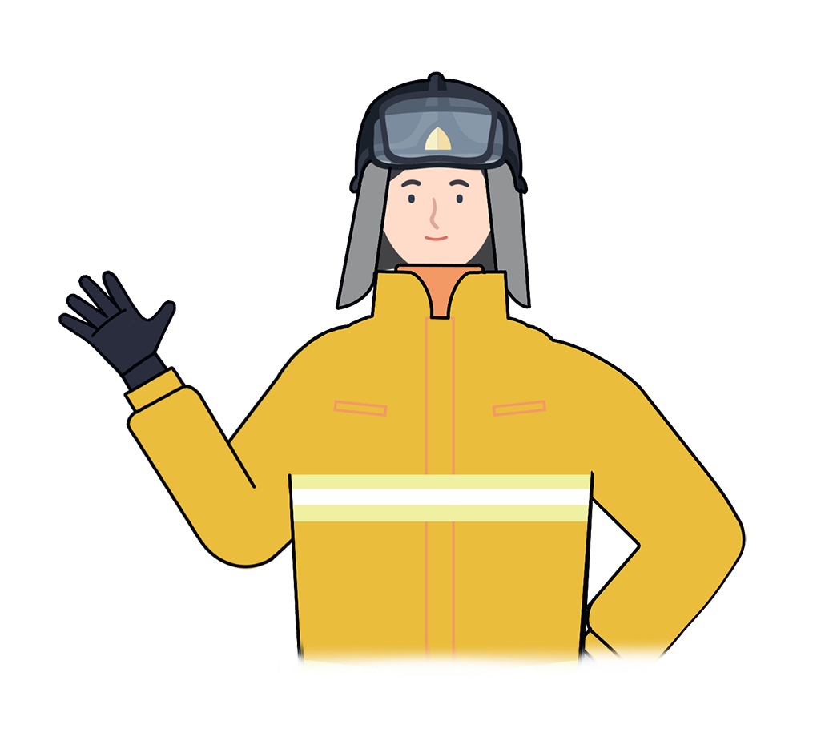
1
可以区分生与死的词语
“
2018年10月，在庆南一间一室房屋的大火中，
所有人在听到 ‘ Bul i ya〜！！’之后都逃了出去，只有不懂那句话是什么意思的外国人小孩子最终没有逃离不幸身亡
我们需要了解与灾害有关的韩语短句，
以便在紧急情况下使用
“
残障人士
女人
长老
外国人

Slide 4
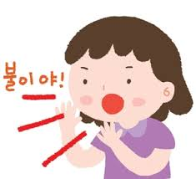
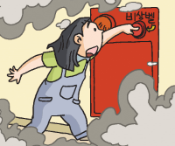
1
可以区分生与死的词语
发生火灾时我们必须要记住的句子是“ Bul i ya”
如果您不会说这句话或错过这样做的机会，
则可能会失去你的生命
Bul i ya
1.大声喊出 “Bul i ya~!!”
告诉所有人发生了火灾
2.大声喊出 “Daepihaseyo~!!”
确认逃生出口逃生
残障人士
女人
长老
外国人

Slide 5
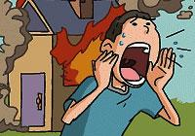
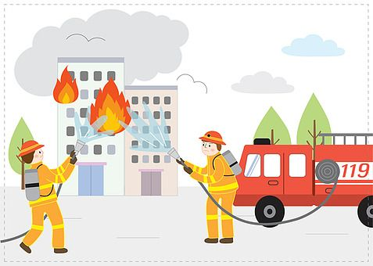
1
可以区分生与死的词语
3. 大声喊出 “Do oa chu se yo~!!”
跑到室外像人们寻求帮助
4.大声喊出“Mu sưn il i e yo?”
/ “Cham kam man ki ta ryo
chu se yo~”
拨打119时有帮助的词
残障人士
女人
长老
外国人

Slide 6
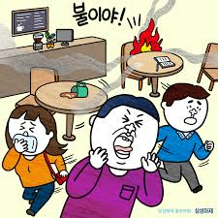
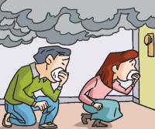
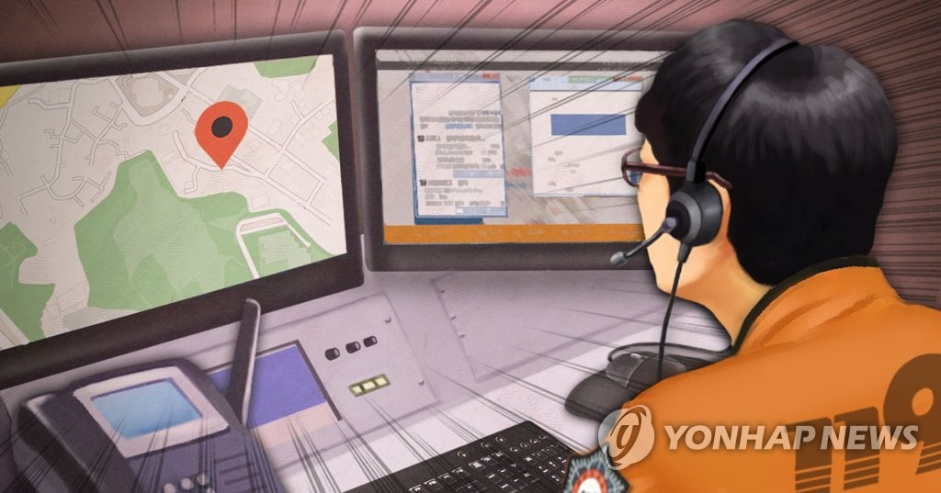
2
侦测到火灾时的动作
1.首先大声喊出“Bul i ya!”
告诉大家发生了火灾
2. 通过紧急出口远离火灾，在安全的区域躲避
3. 到达安全地点后致电119
残障人士
女人
长老
外国人

Slide 7
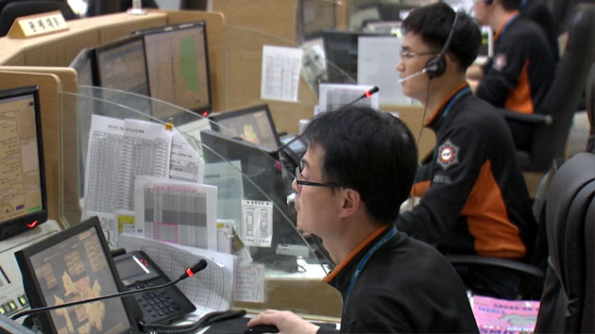
3
致电119
拨打119不会说韩语时
1. 通过口译服务提供商连接到第三方口译服务
2. 通过视频通话/119服务手机应用申报
残障人士
女人
长老
外国人

Slide 8
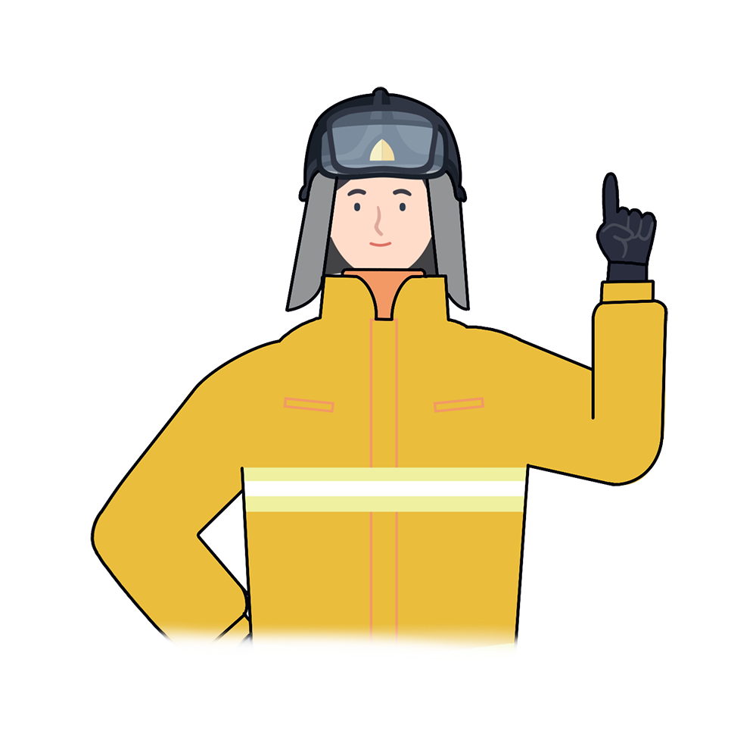
*
消防安全要点
“
在发生火灾或自然灾害时，
有必要知道与生存有关的单词和句子
不要忘记，
只需要我们学习一句韩语便可以挽救亲人和周围人的生命。
“
残障人士
女人
长老
外国人

Slide 9

在紧急情况下可以拯救您的短语！
消防安全教育是安全社会和幸福生活的前提

